Slide 1



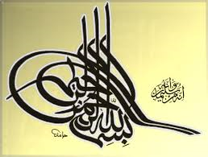

الطغراء
علامة الحكم والتميّز في العهد العثماني

Slide 2
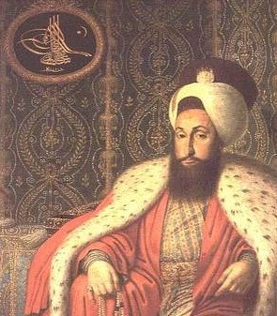
يعود تاريخ استعمال الطغراء الى فترة أتراك "الأوغوز" الذين عاشوا في آسيا الوسطى، وانتقل استعمال الطغراء من آسيا الوسطى الى السلاجقة ومنهم إلى العثمانيين.
وقد استُخدم الطغراء من قبل السلاطين العثمانيين كخاتم أو أداة توقيع لبراءات وفرمانات السلطنة العثمانية

Slide 3
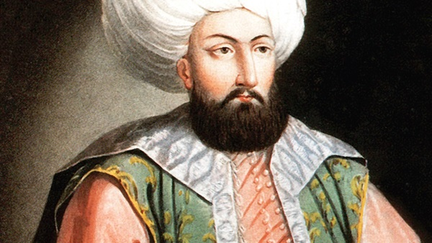

الطغراء هي في الأصل توقيع سلطاني، وهي خط مرسوم رسماً. ونظراً لجمال حروفها، فقد درجت منذ أن استخدمها السلطان الثالث في الدولة العثمانية مراد الأول 671 792ه، لتصبح من الخطوط التي يقبل عليها السلاطين من بعده ليوقعوا بها فرماناتهم ووثائقهم.

Slide 4
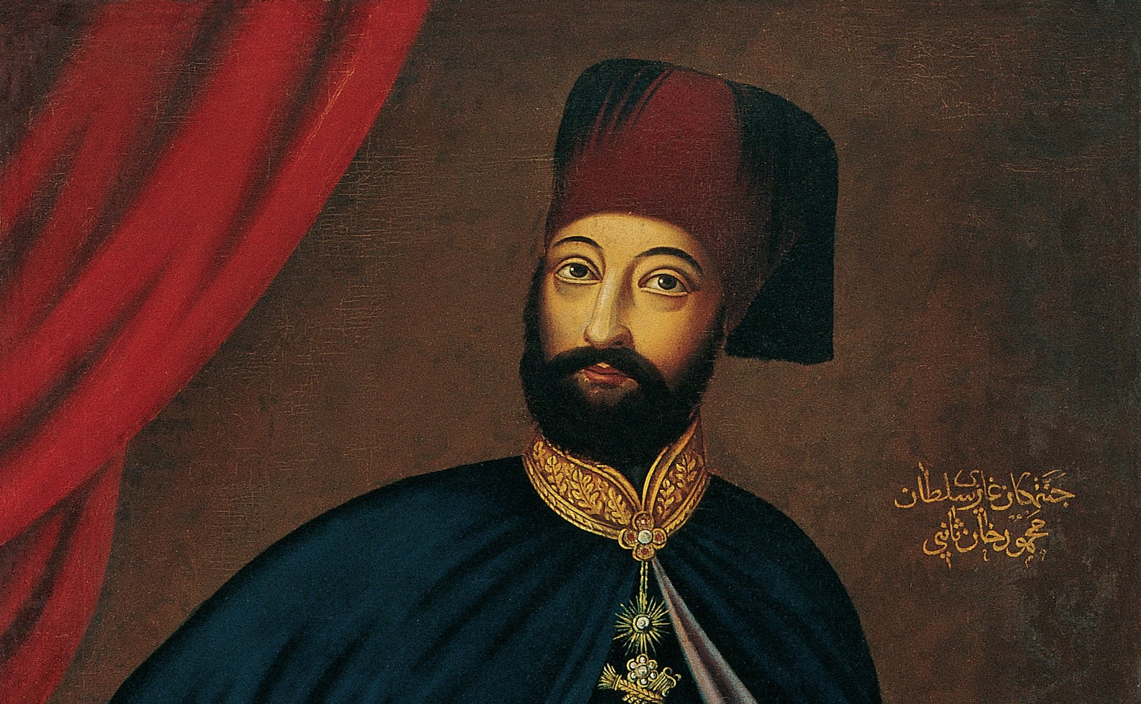
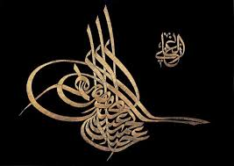
ويقول فنان الطغراء التركي "عصمت كتان" عن استعمال هذا الفن، إنه في بداية الدولة العثمانية كان يستخدم الطغراء في الرسائل أو في الفرمانات فقط، ولكن في نهاية الدولة وخاصة بعد فترة حكم السلطان محمود الثاني بدأ استخدامها في أعلام العثماني والسفن والمباني والسبل وأماكن أخرى
وأضاف كتان أن السلطان العثماني الحاكم حينما يقوم بإنشاء قصر أو سبيل في مكان ما، كان يأمر بوضع طغراءته الشخصية عليها لكي يميز نفسه من الآخرين.

Slide 5
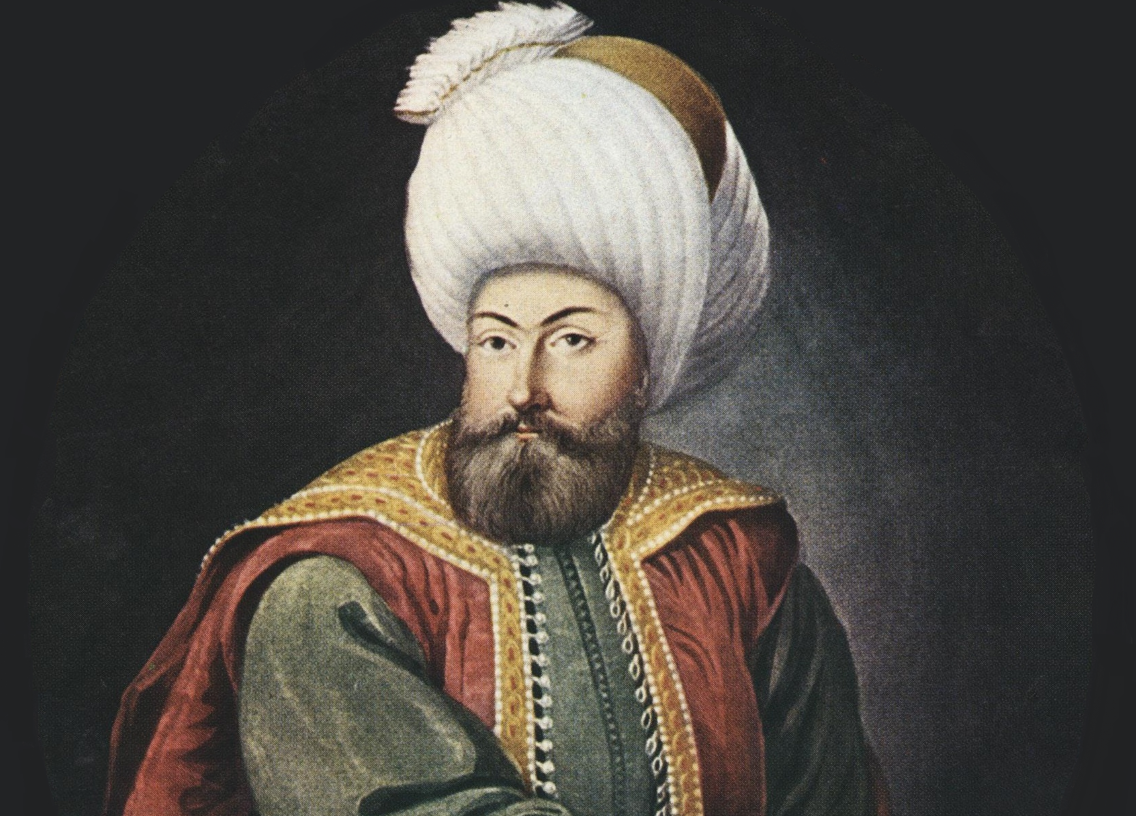

ويذكر أن السلطان أورهان الأول هو أول من استخدم الطغراء في عهد الدولة العثمانية، ويعرف الطغراء في العهد العثماني كـ "علامة الحكم"، ولذا كان يكتب عليه اسم السلطان الحاكم واسم والده بجانب عبارة "مظفر دائما".

Slide 6

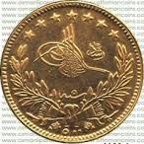
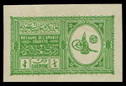
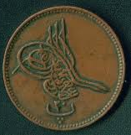
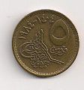
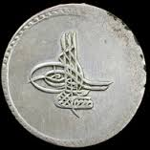

وقد سكّ العثمانيون دنانير ذهبية ودراهم فضية ونحاسية، في كثير من المدن، كالقسطنطينية العاصمة، وبغداد والقاهرة، وسُمّيت بعض مسكوكاتهم بتسميات محلية، مثل حميدي نسبة للسلطان عبد الحميد، ومجيدي نسبة للسلطانين عبد المجيد الأول وعبد المجيد الثاني.
كما تمّ نقش الطغراء على العملة المصرية فئة الخمسة قروش، التي صدرت عام 1984، وصدرت على طابع بريد سعودي صدر سنة 1934، واستخدمت كذلك شعاراً في السعودية قبل 1950.

Slide 7
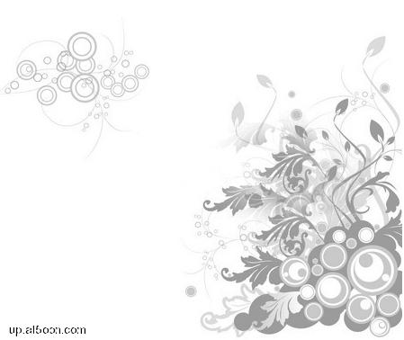

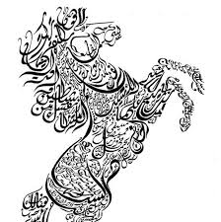
تدين الطغراء في جمال شكلها للخط العربي، الذي يُعدّ فناً مطواعاً ذا إمكانات جمالية، وهي بحسب خبراء الخط تُعدّ من أرقى ما وصل إليه فن الجمال التزييني بالخطوط، انبثقت من تركيا، وهي صورة فريدة حققت ما يمكن أن تصل إليه معاني الخطوط والأشكال التجريدية للكتابة العربية، إنها التوقيع الرسمي المترف والمسرف الجمال لسلاطين آل عثمان، وعنها أخذت أختام المملكة الرسمية.

Slide 8
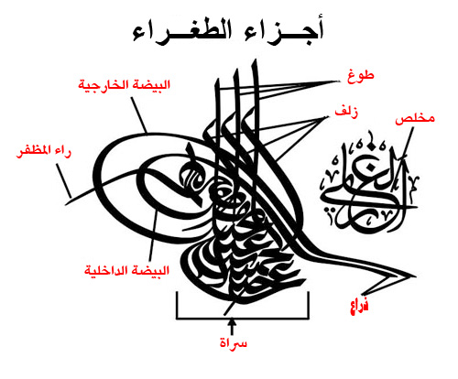

Slide 9

ودمتم سالمين

